Slide 1
O cibercrime não discrimina - estejamos preparados para nos defendermos!

Slide 2
O avanço da tecnologia e da digitalização tornou o cibercrime mais predominante do que nunca.
De violações de dados a golpes de phishing, houve um aumento significativo nos ataques cibernéticos, onde os hackers exploram nossas vulnerabilidades para roubar informações confidenciais para realizar atividades maliciosas, como fraudes financeiras e roubo de identidade.

Slide 3
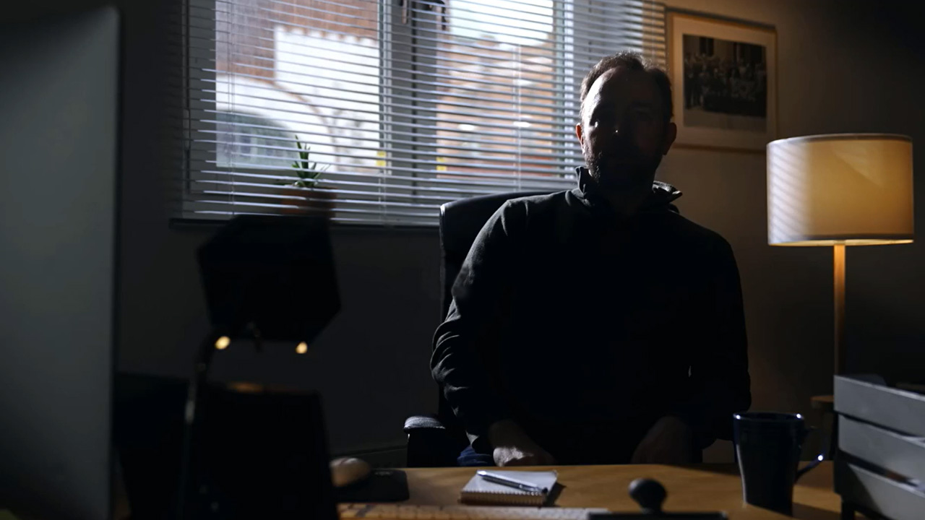
Assista à história de um ataque cibernético
"Foi, de longe, a crise mais desafiadora que lidei na minha carreira.”
Clique aqui para visitar o site da Be Aware e assistir ao vídeo

Slide 4
Agora sabemos o quão devastadoras podem ser as consequências de um ataque cibernético real.
Mas quem é responsável por evitar isso? Todos nós!
Somos a melhor linha de defesa contra o cibercrime, não a tecnologia.

Slide 5
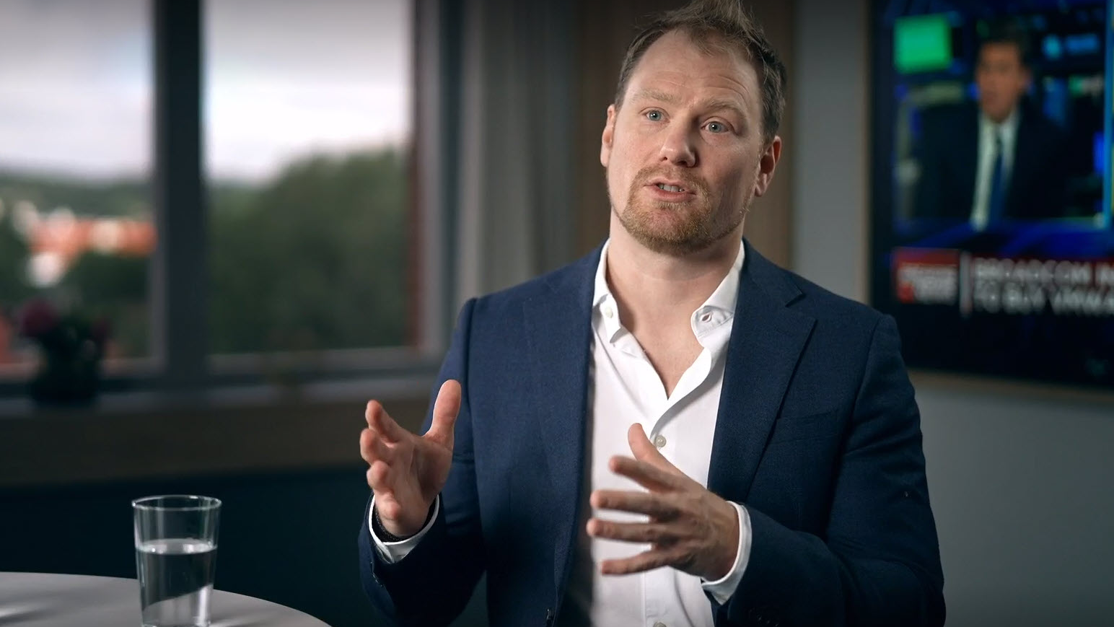
Assista à história de um hacker ético
"Quem é responsável por trancar a porta da sua casa? Só você, ou toda a família?“
Clique aqui para visitar o site da Be Aware e assistir ao vídeo

Slide 6
Descobrimos que 95% de todas as violações de segurança são causadas por um erro humano!
Isso ressalta a necessidade de atenção em todos os níveis, não apenas dentro do departamento de TI. Exige preparo e consciência de cada indivíduo.
É aqui que gostaríamos de encorajá-lo a tomar medidas proativas.

Slide 7
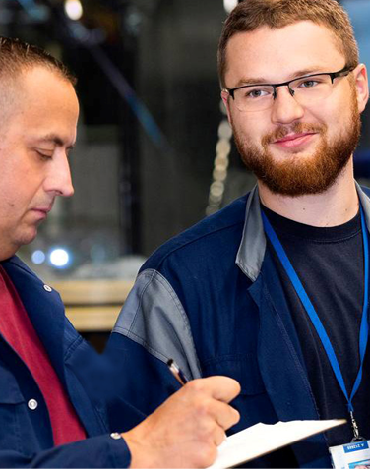
Teste seus funcionários
Teste como seus funcionários reagem em um e-mail de phishing simulado. Este programa compara a probabilidade de seus funcionários responderem a um ataque de phishing contra outras organizações.
Simulação de Phishing
Escolha de Participantes
Relatório de Benchmarking
Financiado pelo Grupo Volvo

Slide 8
Avalie sua postura de segurança
Avalie sua postura de segurança preenchendo duas pesquisas com perguntas simples de SIM/NÃO.
O primeiro avalia a maturidade de segurança da sua organização, enquanto o segundo avalia a prontidão de TI, examinando a maturidade de segurança do seu ambiente de TI.
Maturidade de Segurança
Prontidão de TI
Financiado pelo Grupo Volvo

Slide 9
Participar de um Programa de Conscientização de Segurança
Fortaleça sua defesa e reduza o risco de violações de segurança engajando-se em um Programa de Conscientização de Segurança. Esses programas têm um custo, mas são um investimento valioso para você e sua organização. Existem muitos fornecedores para escolher no mercado.
Isso é o que você geralmente obtém ao investir em um Programa de Conscientização de Segurança:
Cursos de Segurança
Simulações de Phishing
Reporte de Phishing
Relatórios e Dashboards
Serviço cobrado

Slide 10
A ameaça cibernética é real, mas também o nosso poder de proteger os nossos negócios.

